Slide 1

Clase 12:
Estructuras II

Slide 2

Índice
Bucles - While y Do while:
Concepto.
Estructura básica.
Ejemplo en código
Arrays:
Concepto.
Estructura básica.
Ejemplo en código
Matrices:
Concepto.
Estructura básica.
Ejemplo en código

Slide 3
While y Do While

Slide 4
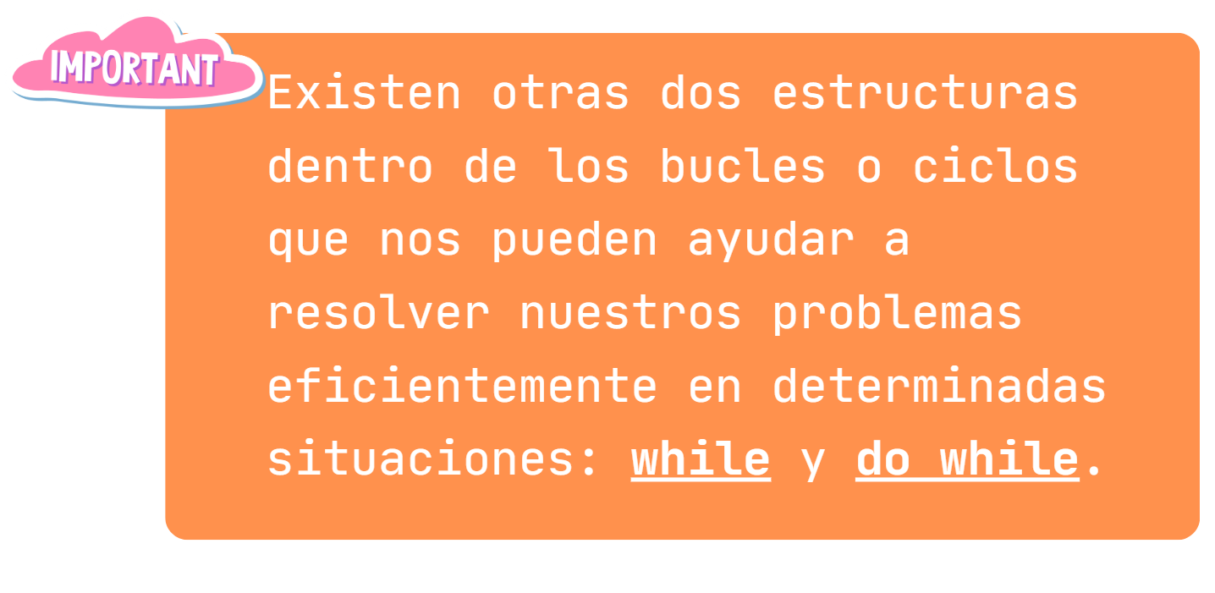
Bucles y Ciclos
While y Do While

Slide 5
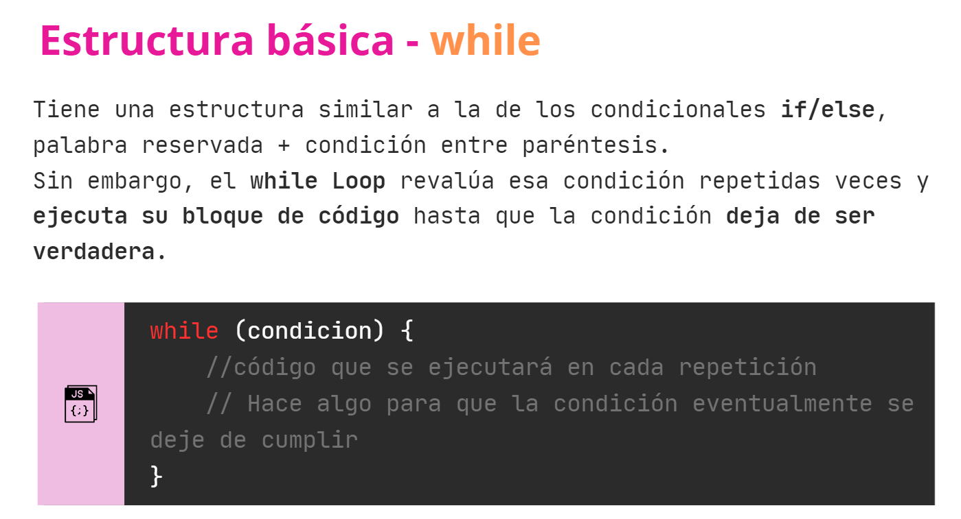

Slide 6
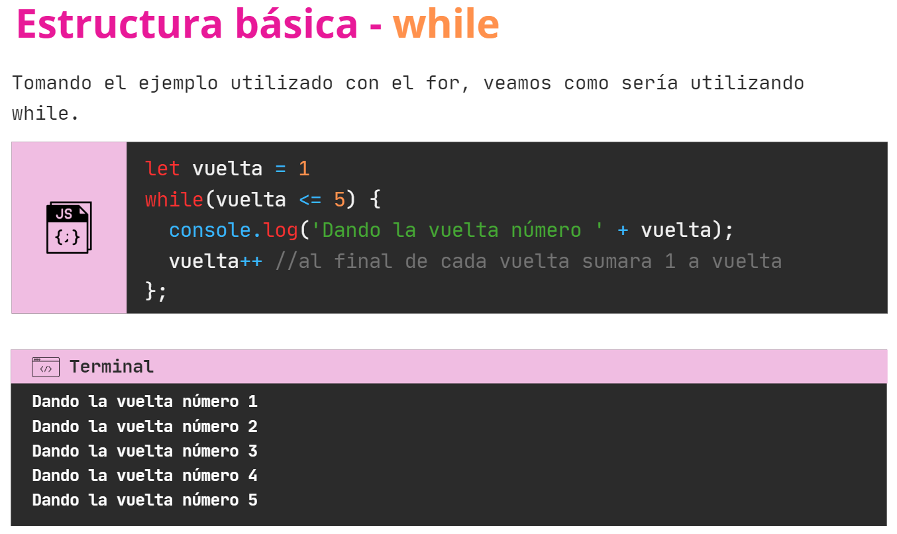

Slide 7
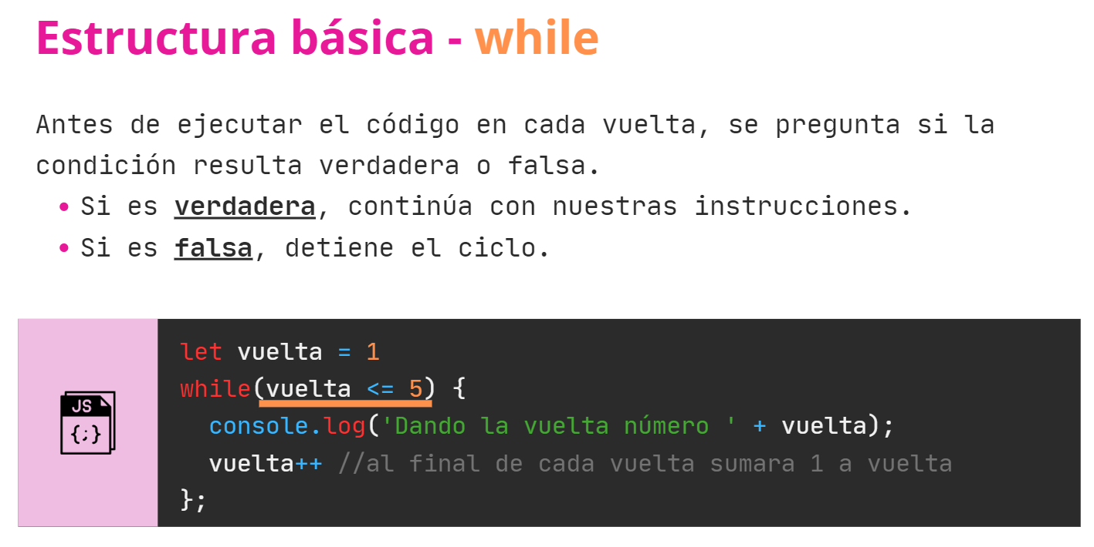

Slide 8
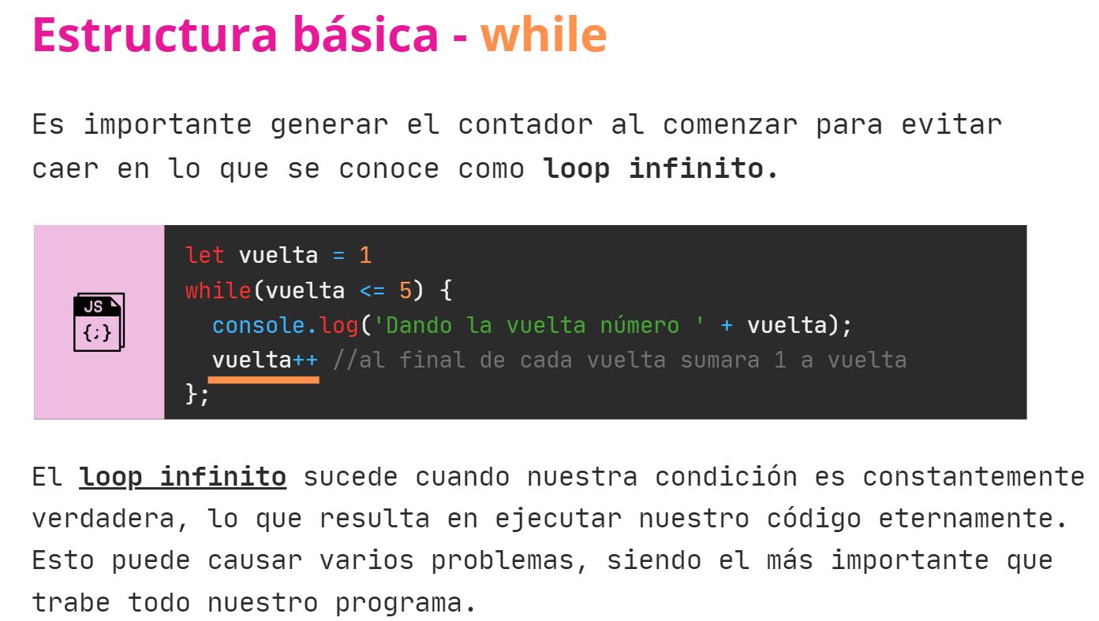

Slide 9
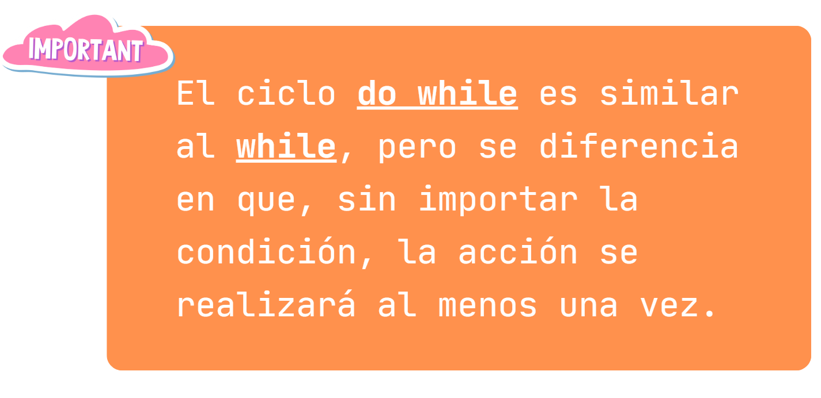
Bucles y Ciclos

Slide 10
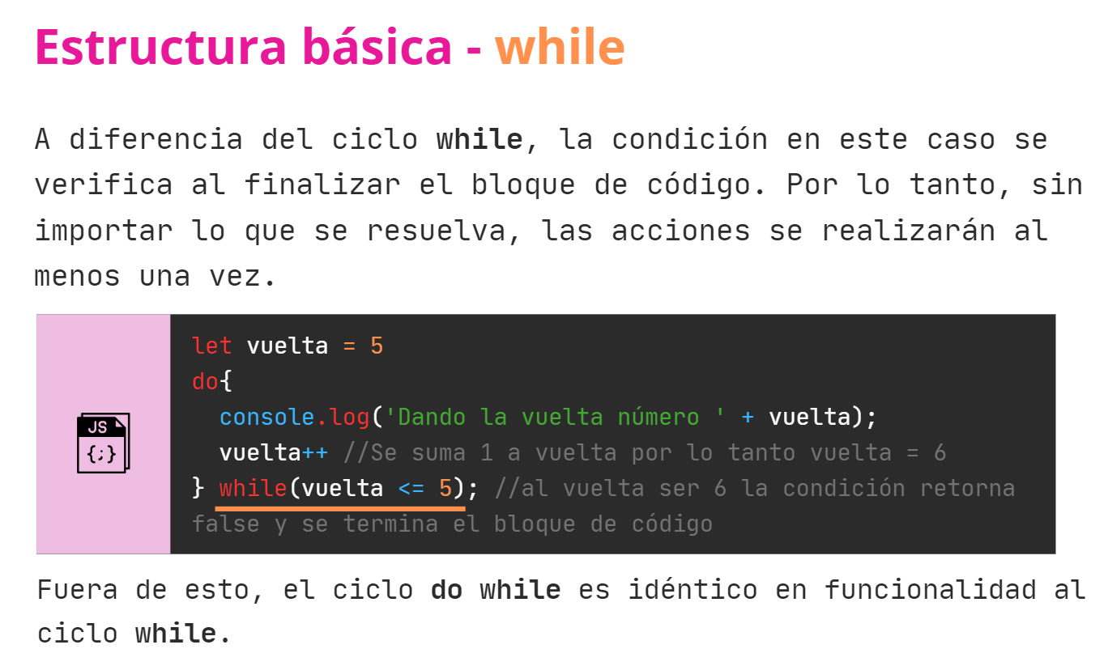

Slide 11
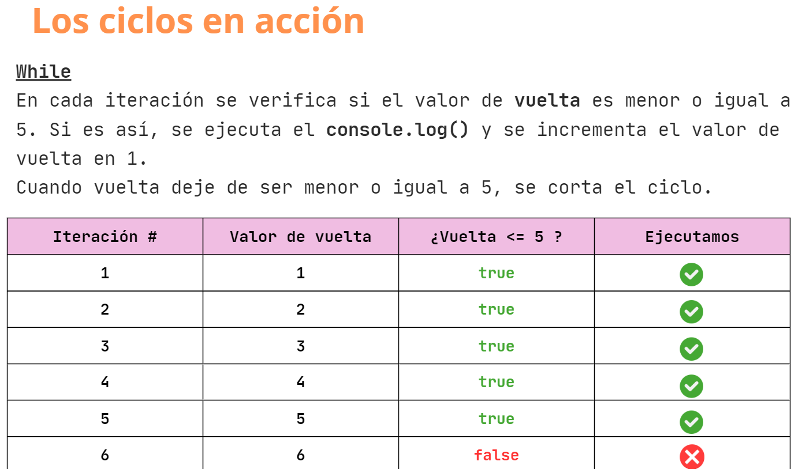

Slide 12
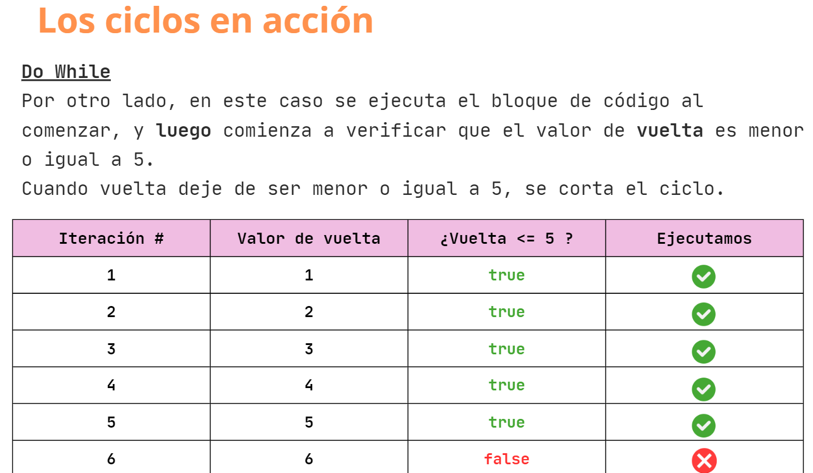

Slide 13


Veamos mas Ejemplos de While y Do While en VSC!

Slide 14
Arrays

Slide 15
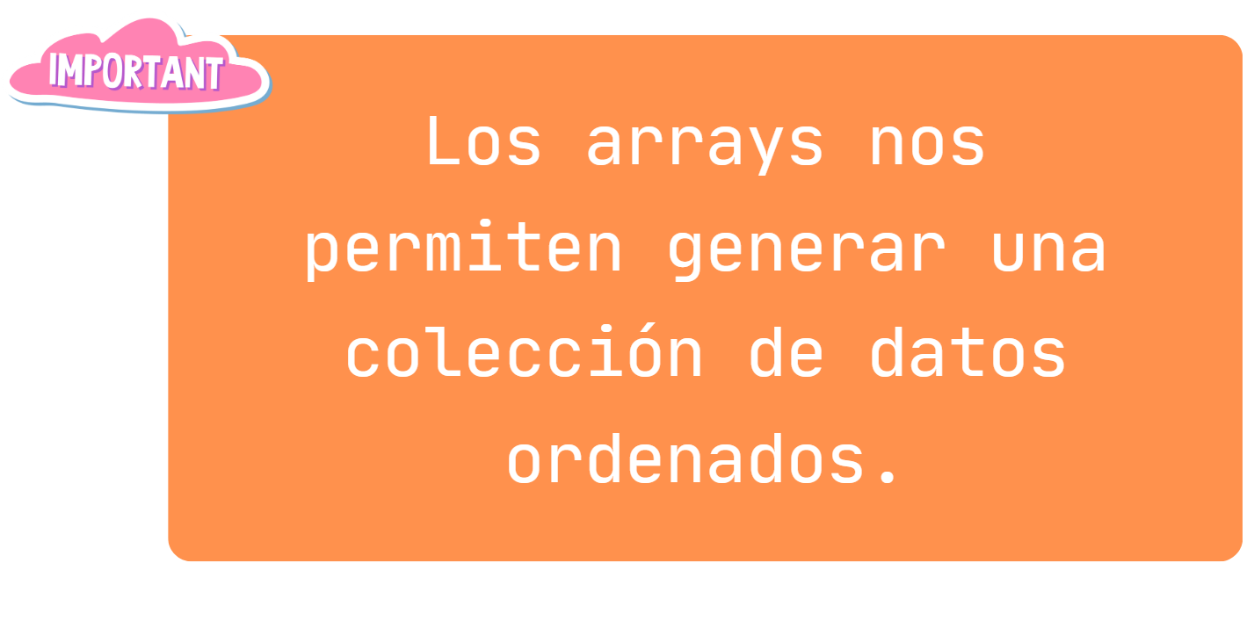
Arrays… ¿Qué son?

Slide 16
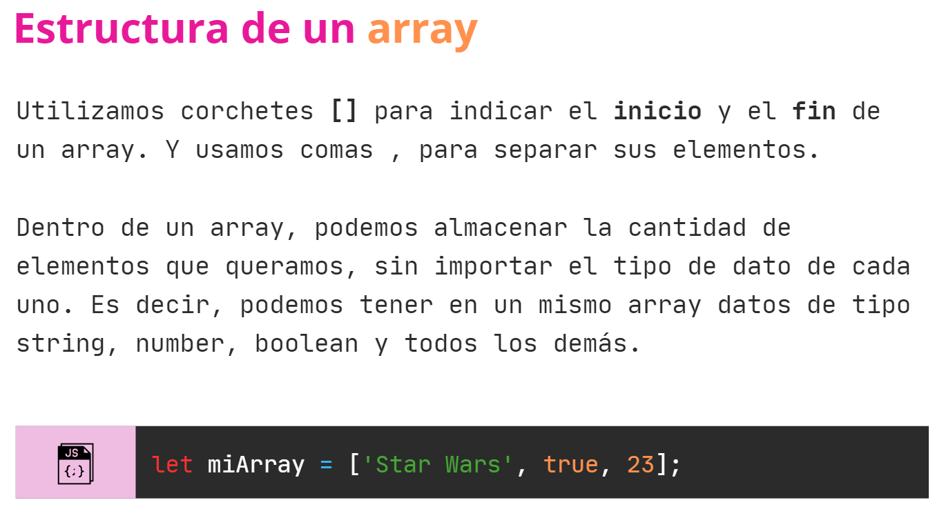

Slide 17
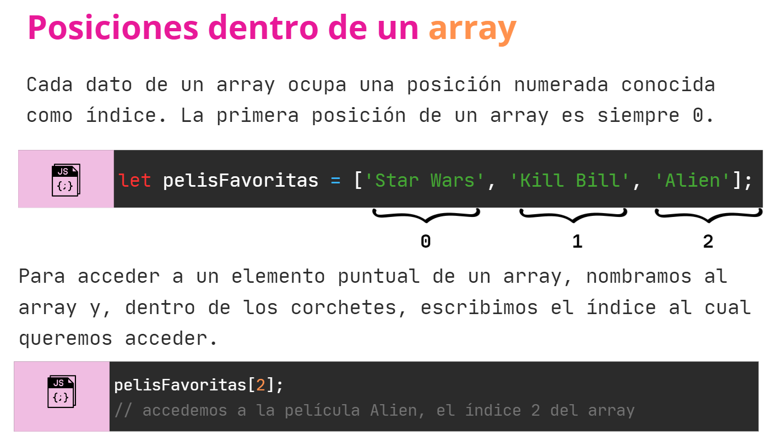

Slide 18
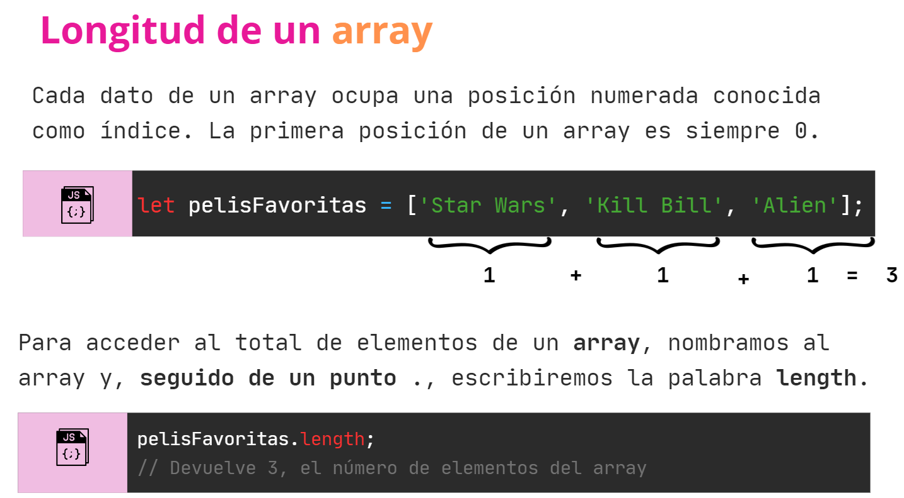

Slide 19
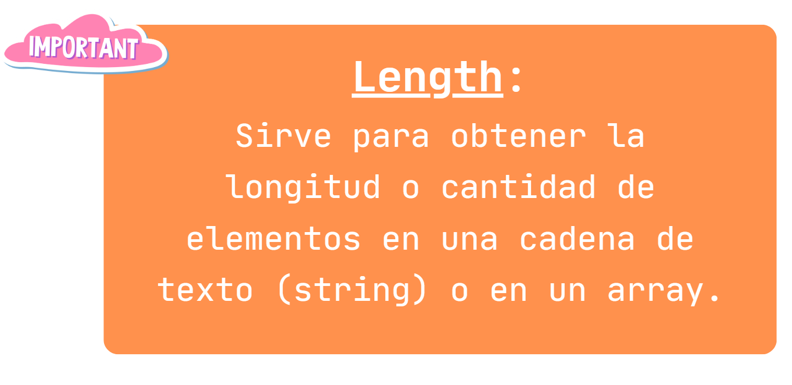

Slide 20

Veamos un Ejemplo en VSC!

Slide 21
Matrices

Slide 22

Matriz
En programación la “Matriz” es una variable cuyo valor es un “array”. Este array a su vez guarda otros Arrays, uno en cada index.
Ofrecen una estructura compleja pero escalable para almacenar información.
Las podemos encontrar en aplicaciones que necesiten mantener información cruzada, pero dentro de un mismo contexto (desde algoritmos de búsqueda, circuitos electrónicos o procesamiento de imágenes)

Slide 23
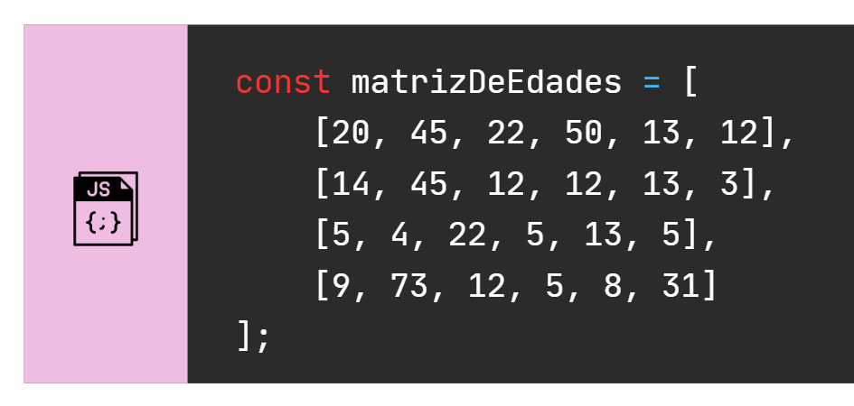
Matriz
Ejemplo de Matriz:
Imaginemos que queremos crear una variable que almacene edades.
Su estructura seria la siguiente, teniendo en cada indice del array, un array entero de puros numeros:

Slide 24
Matriz
Ejemplo de Matriz:
A simple vista ya notamos algo particular, ya que facilmente notamos un alto y un ancho sobre el eje verical y horizontal respectivamente:
ancho
alto

Slide 25
Matriz
Ejemplo de Matriz:
Estas caracteristicas, nos permite identificar tanto “filas” como “columnas”.
En este caso en particular podemos decir que esta matriz es de 6x4 porque tiene 6 columnas y 4 filas
Gracias a esta disposicion, nuestra matriz se convierte en una estructura de datos bidimensional y nos permite definer un Sistema de posicionamiento para cada elemento
fila
columna

Slide 26
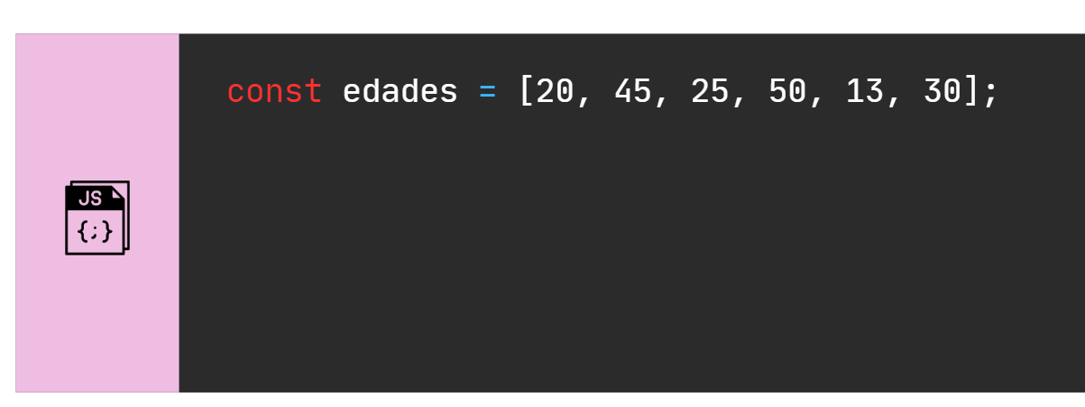
Matriz
Recapitulando:
En un Array temenos indices para cada elemento y empieza por el 0.
Cada indice se asocia a un valor en orden.
0
1
2
3
4
5
Indices

Slide 27
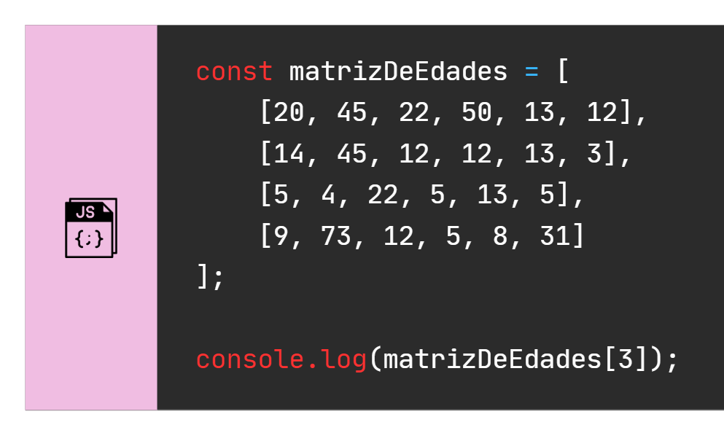
Matriz
Continuando con el ejemplo:
Si queremos mortar el numero 50, deberiamos hacer el siguiente console.log, ya que 3 es el numero de indice del array y cuyo valor es igual a 50, por lo tanto por consola veriamos ese numero:
Este razonamiento piensan que es correcto?

Slide 28
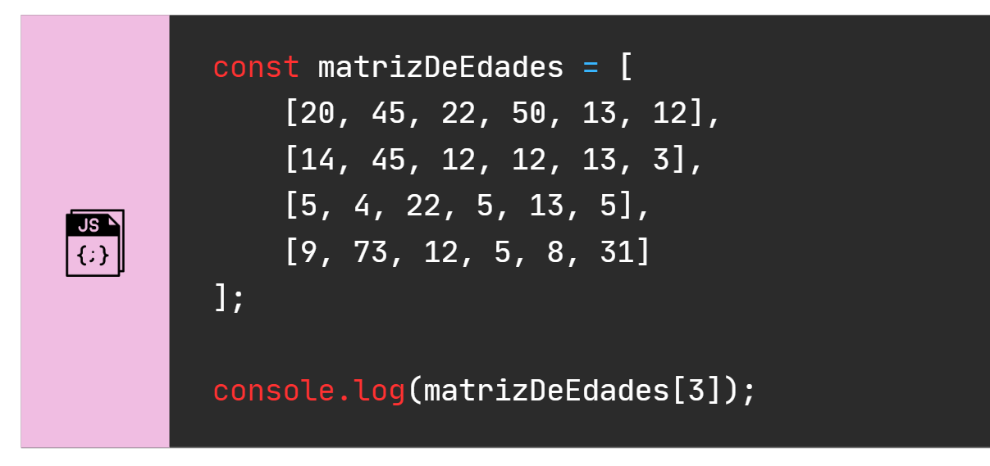
Matriz
Continuando con el ejemplo:
No es correcto! Ya que si hacemos eso, lo que se mostrara por consola es el ultimo array de la matriz.
Esto se debe a que el indice 3 de la variable “matriz de edades” es este array y no otro.
Indices
Debemos tener mucho cuidado a la hora de acceder a un valor!
0
1
2
3

Slide 29
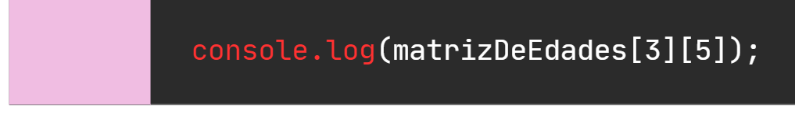
Matriz
Continuando con el ejemplo:
En el caso de querer acceder a un valor del array, que esta en el indice 3 de “matrizDeEdades”, utilizaremos la notacion de doble corchete “[]”
El primer par de corchetes representa la “fila” y el segundo la “columna”.
Este console.log entonces, nos mostrara el valor de la fila 3, columna 5 que equivale a 31
fila
columna

Slide 30
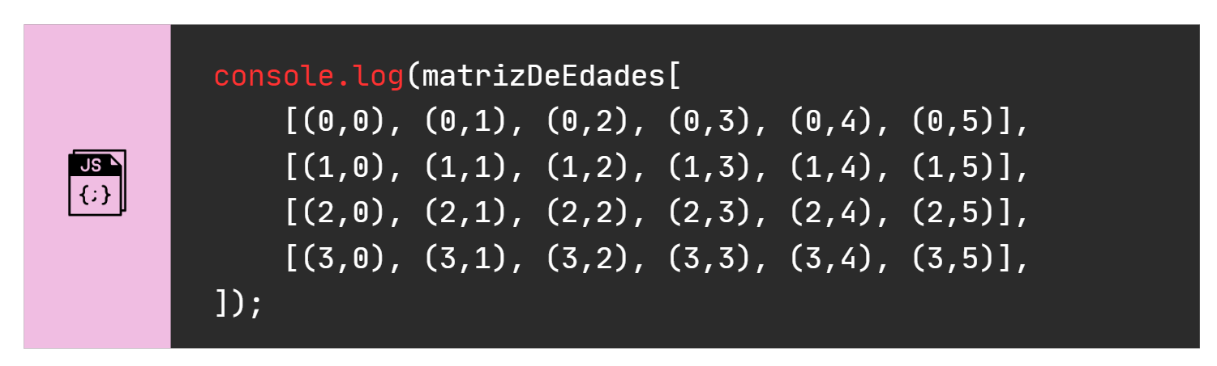
Matriz
Importante:
Nunca nos olvidemos de empezar a contar las filas y las columnas siempre desde 0.
Para que no falle nuestro sistema de coordenadas y posicionamiento, debemos empezar por el valor “(0,0)” en la esquina superior izquierda
Pueden tomar esta guia como referencia a la hora de contar

Slide 31
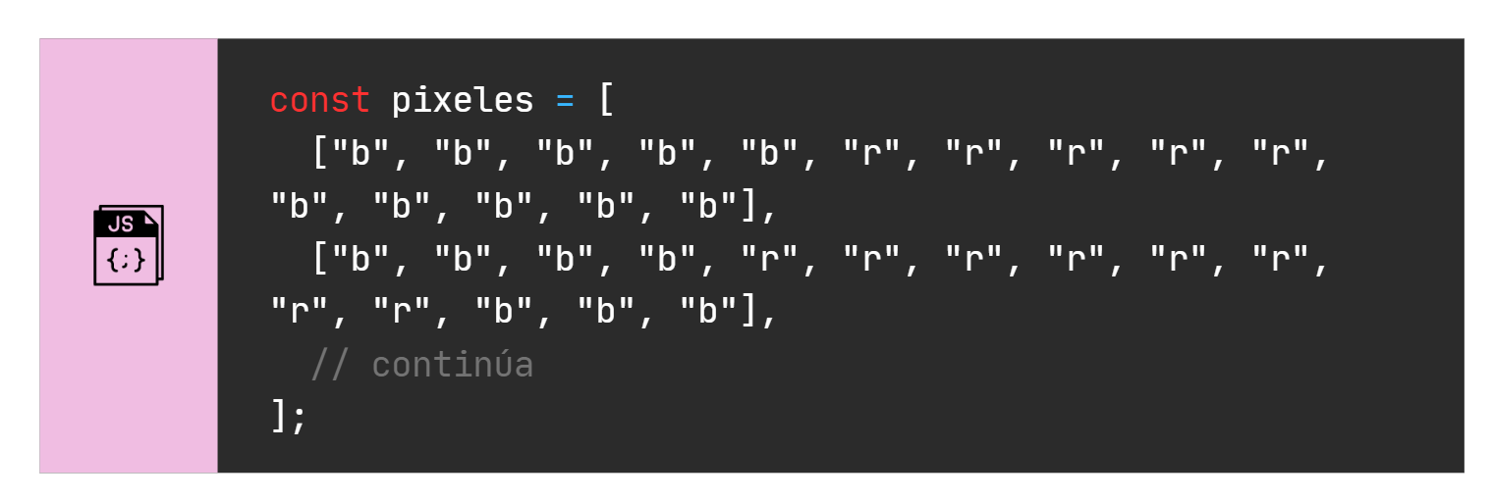
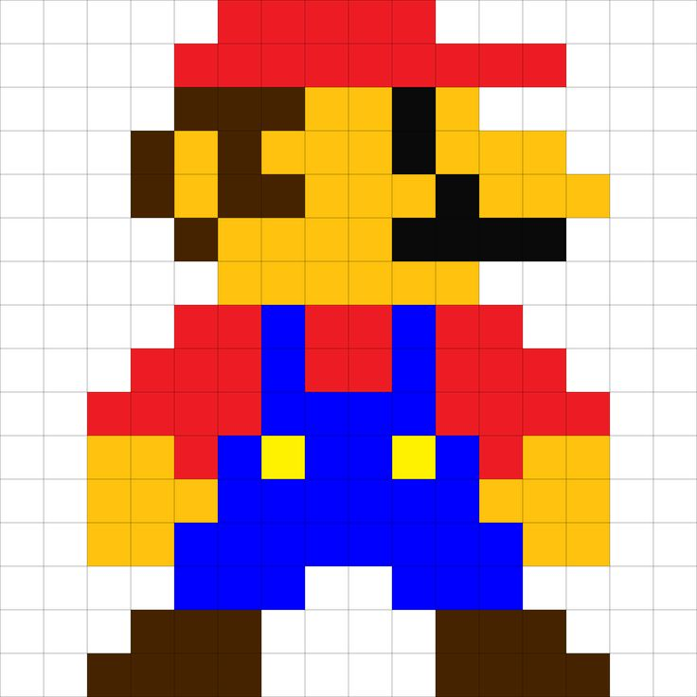
Matriz
Ejemplo:
Que pensarias si te digo que esto es tambien una matriz? Pues si lo es!
Para cada cuadrito esta la informacion del color del pixel y cada caracter referencia “b” si es blanco y “r” si es rojo.
Este dibujo no esta completo, estas solo son las dos primeras lineas de la matriz

Slide 32
Recorrer una Matriz

Slide 33
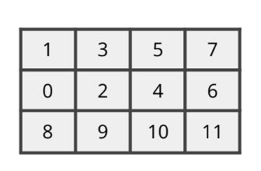
Recorrer una Matriz
Recorrido de un matriz
Cuando recorremos una matriz, tenemos 4 posibles formas de hacerlo.
Podemos recorrer solo una fila, solo una columna, recorrerla por filas o recorrerla por columnas.
Veamos cada una de estas situaciones:
La matriz :
Columna
Fila

Slide 34
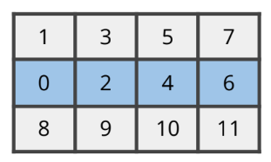
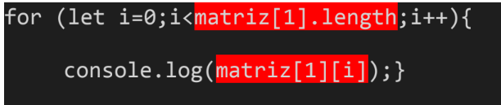
Recorrer una Matriz
Recorrer una fila
Debemos determinar qué fila queremos recorrer, por ejemplo la fila 1.
Fila 1
Recorremos los elementos de la fila elegida, con matriz[1].length, “medimos” la cantidad de elementos de la fila.
Al acceder a los elementos matriz[1][i], mantenemos fija la fila.
Obtenemos 0, 2, 4, 6.

Slide 35
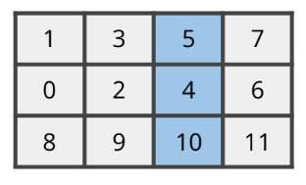
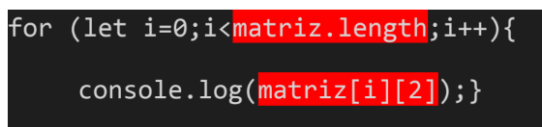
Recorrer una Matriz
Recorrer una Columna
Ahora determinamos la columna que queremos recorrer, por ejemplo la columna 2.
Columna 2
Recorremos los elementos de la columna elegida, con matriz.length, “medimos” la cantidad de elementos de la columna, esto sería la cantidad de filas de la matriz.
Al acceder a los elementos matriz[i][2] , mantenemos fija la columna.
Obtenemos 5, 4, 10.

Slide 36
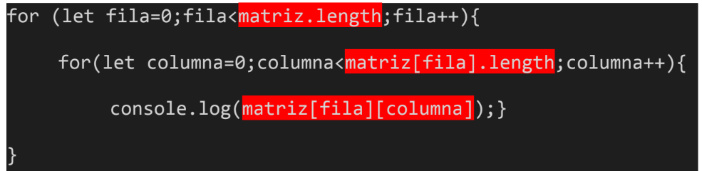
Recorrer una Matriz
Recorrer por Filas
Podemos recorrer la matriz completa recorriendo primero la fila 0, luego la 1 y así hasta terminar con todas las filas.
El primer for recorre por filas, es decir, comienza con la fila 0, y cuando está posicionado en esta fila, hay otro for que recorre todos los elementos de esta fila, cuando termina de recorrerlos, recién entonces el primer for pasa a la segunda fila.
Esto se repite hasta que finalicen todas las filas.

Slide 37
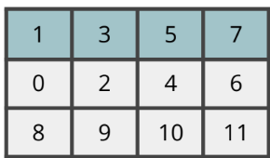
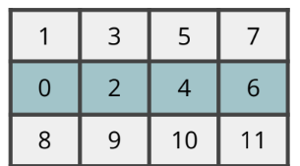
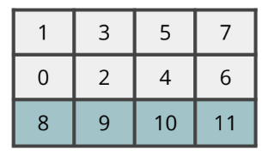
Recorrer una Matriz
Recorrer por filas
Fila 1 valor 0
En el primer for “medimos” la cantidad de filas, matriz.length, en este caso 3, comienza con la fila 0, el segundo for recorrerá sus elementos, fila tiene valor 0
Luego pasa a la segunda fila, ahora fila toma el valor 1
Y, por último, la tercera fila toma el valor 2
Fila 2 valor 1
Lo que obtendremos será
1,3,5,7, 0,2,4,6,8,9,10,11
Fila 3 valor 2

Slide 38
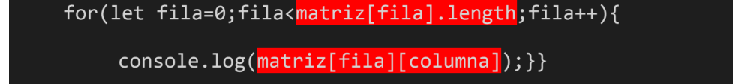
Recorrer una Matriz
Recorrer por Columnas
Ahora vamos a recorrer la matriz completa, recorriendo primero la columna 0, luego la 1 y
así hasta terminar con todas las columnas.
El primer for recorre por columnas, es decir, comienza con la columna 0, y cuando está posicionado en esta columna, hay otro for que recorre todos los elementos de esta columna.
Cuando termina de recorrerlos, recién entonces el primer for pasa a la segunda columna.
Esto se repite hasta que finalicen todas las columnas.

Slide 39
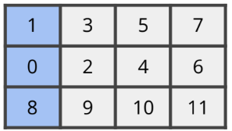
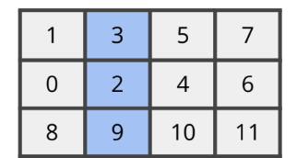
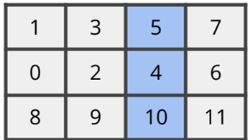
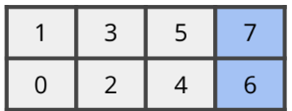

Recorrer una Matriz
Recorrer por Columnas
columna 0
valor 0
En el primer for “medimos” la cantidad de columnas, matriz[0].length, en este caso 4, comienza con la columna 0, el segundo for recorrerá sus elementos, columna tiene valor 0
Luego pasa a la segunda columna, ahora columna toma el valor 1.
En la siguiente iteración columna toma el valor 2
Y, por último, la última columna, toma el valor 3
columna 1
valor 1
columna 2
valor 2
columna 3
valor 3

Slide 40
Veamos un ejercicio practico

Slide 41
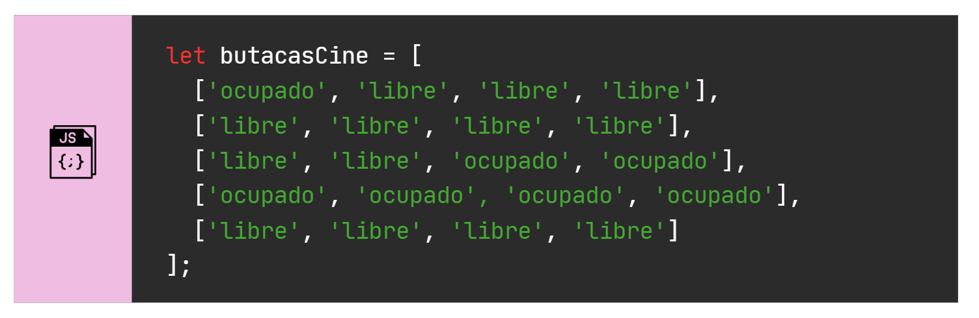
Ejemplo Matriz
Definición de una matriz
Vimos cómo definir una matriz y qué obtenemos cuando definimos una.
Para este ejemplo definimos una matriz que representa el estado de las butacas de un cine.

Slide 42
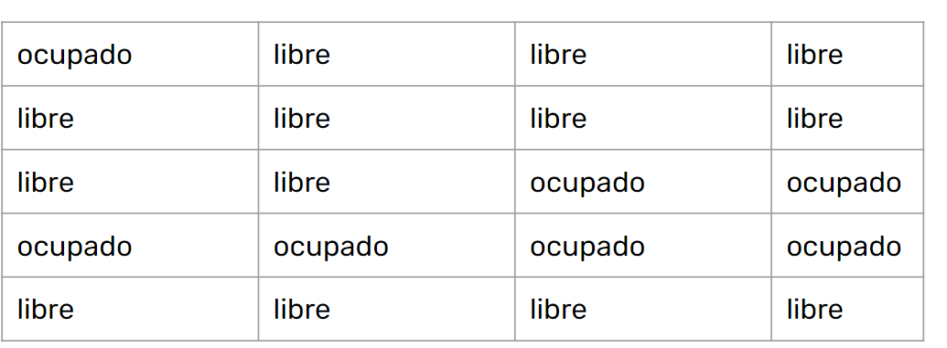
Ejemplo Matriz
Definición de una matriz
Como sabemos, los cines tienes filas y, a su vez, las filas se dividen en posiciones en la fila.
En una matriz tenemos filas y columnas.
Filas
columnas

Slide 43

Ejemplo Matriz
La matriz de ejemplo: qué estamos representando
Cuando indiquemos una fila y columna, lo que vamos a obtener es el estado de una butaca, si está ocupada o no.
Esto ocurre en cualquier matriz, al indicar una posición obtenemos el valor de esa posición.
Vamos a ver a ahora qué podemos hacer con esta matriz.

Slide 44
Un Ciclo For

Slide 45
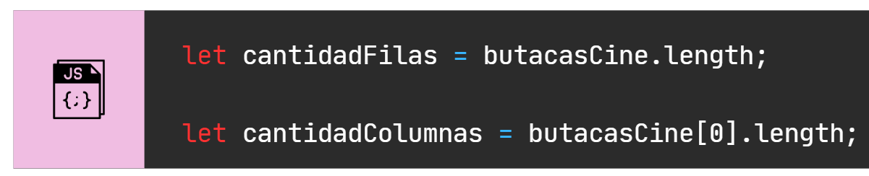
Un Ciclo For
Para efectuar un ciclo for debemos saber cuántas veces debe iterar.
Si bien para nuestro ejemplo podemos poner directamente los valores, es mejor que la matriz “se mida a sí misma”.
Podemos hacerlo de dos formas.
Medimos la cantidad de filas
Medimos la cantidad de columnas de la fila 0
Si bien medimos solo la fila 0, todas las columnas tienen la misma cantidad de filas.

Slide 46
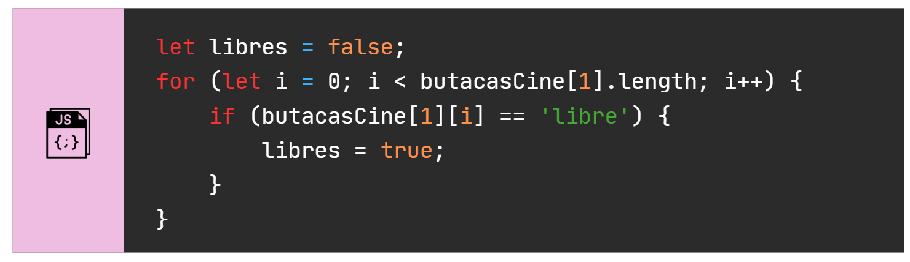
Un Ciclo For
Recorrer una fila
Ahora vamos a recorrer la matriz. Por ejemplo, queremos saber si en la fila 1 hay butacas libres.
Utilizamos un solo for, podemos fijar la fila y solo recorremos la fila indicada, preguntando por cada elemento —columna— de la fila.

Slide 47
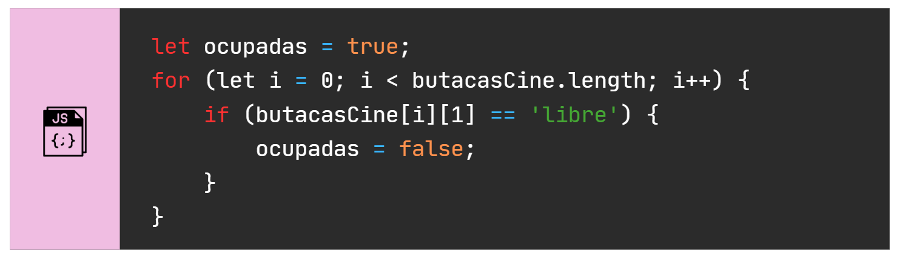
Un Ciclo For
Recorrer una columna
Si quisiéramos comprobar que la columna central —las butacas del medio— están ocupadas, entonces deberíamos recorrer por columna.
En este caso, también utilizamos un único for, pero fijamos la columna, por tener cantidad de elementos par —0,1,2,3— elegimos 1 como elemento central, también podría haber sido 2.

Slide 48
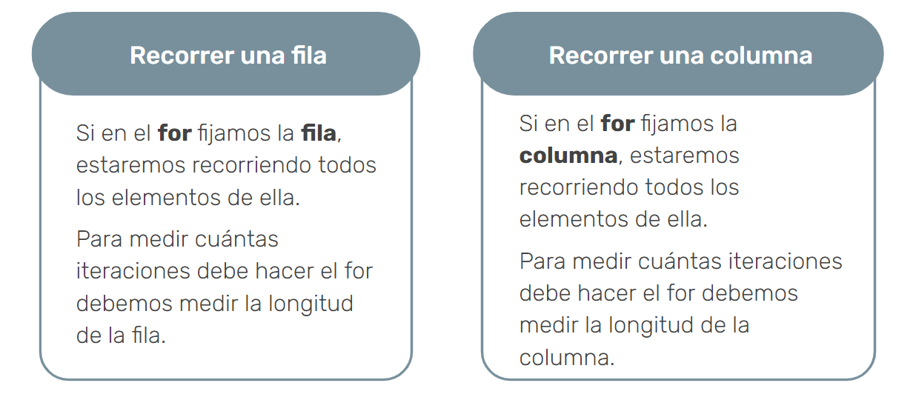
Un Ciclo For
¿Qué podemos hacer utilizando solo un ciclo For en una matriz?

Slide 49
Dos Ciclos For

Slide 50
Dos Ciclos For
Si utilizamos dos ciclos for podemos recorrer la matriz posición a posición, es decir, podemos recorrerla completa, no solo una fila o una columna determinada.
Pero vamos a tener que decidir si recorremos primero las filas o las columnas.
Esto quiere decir, definir si queremos comprobar algo que ocurre en las filas o queremos comprobar algo que pasa en las columnas.

Slide 51
Recorrer por Fila

Slide 52
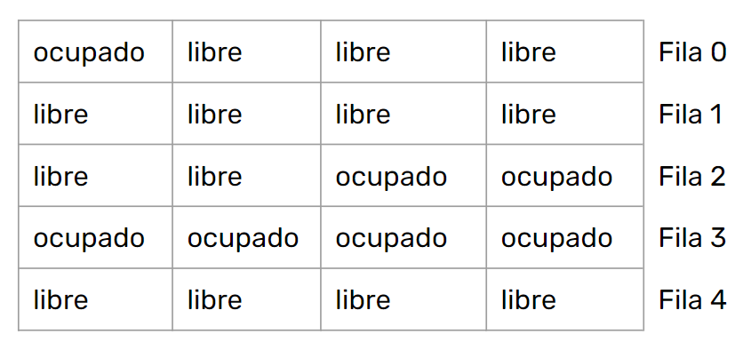
Dos Ciclos For
Recorrer por fila
Para nuestra matriz de ejemplo queremos ver las filas que tengan butacas libre.
Veamos primero qué quiere decir esto.
Vamos a tener que comprobar para cada fila si tiene butacas libres.
El resultado debería ser fila 0, fila 1, fila 2, fila 4.

Slide 53
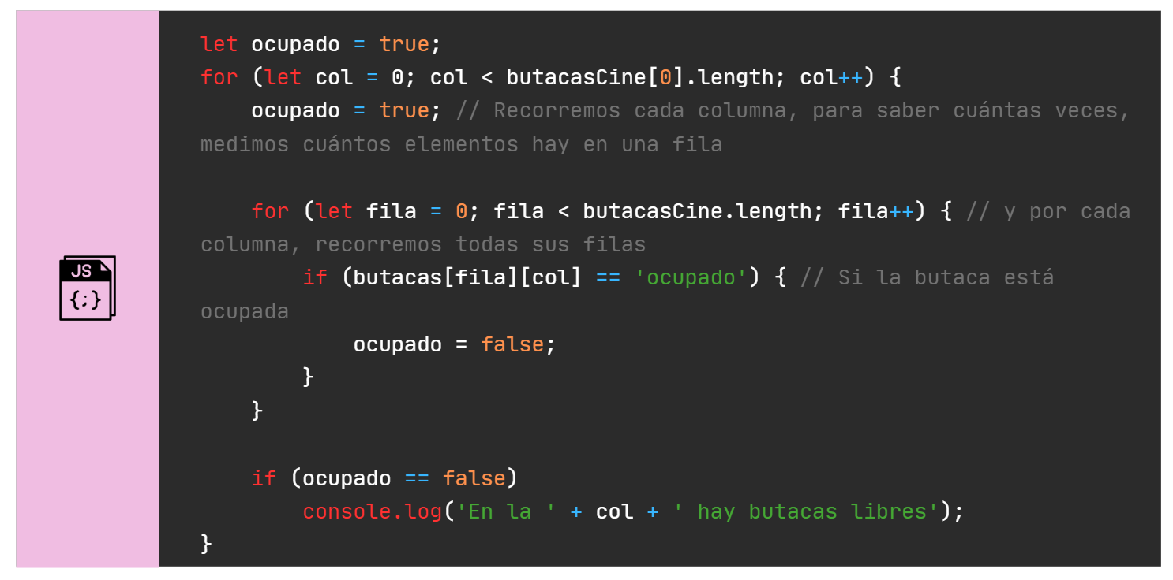
Dos Ciclos For
Recorrer por Columna
Recorremos la matriz con dos for: el primero recorre cada columna y el segundo cada elemento de la columna.
Para recorrer por columnas debemos posicionarnos en cada columna y recorrerla completa.
Para saber cuántas columnas tenemos, medimos alguna fila de la matriz, por ejemplo la fila 0 matriz[0].length o matriz[i].length, si i tiene el valor de una fila.

Slide 54
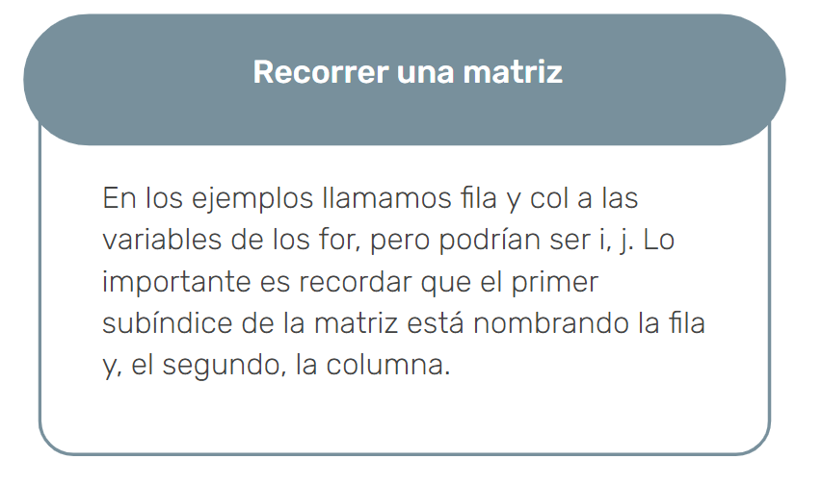
Recorrer una matriz
RECUERDEN QUE…

Slide 55

Momento de poner a prueba lo aprendido!

